Slide 1

Báo cáo thực tập
Đề tài: Quản lý nghiên cứu khoa học
Sinh viên thực hiện: Dương Tấn Thành

Slide 2

Nội dung
1
Giới thiệu hệ thống
2
Nội dung thực tập
3
Chạy Demo

Slide 3


Phần 1
Giới thiệu hệ thống

Slide 4

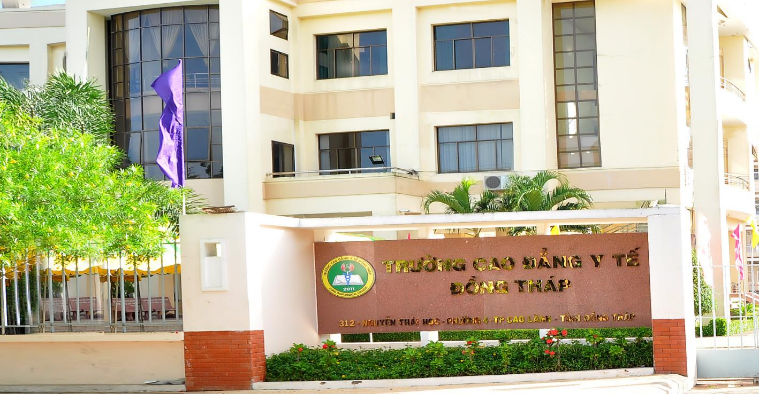
40 năm hình thành và phát triển, Trường Cao đẳng Y tế Đồng Tháp tiền thân là Trường sơ cấp, Trung cấp Y tế đã đào tạo Cán bộ ngành Y tế cho tỉnh Đồng Tháp và các tỉnh lân cận các trình độ từ Cao đẳng trở xuống góp phần quan trọng trong việc chăm sóc sức khoẻ nhân dân của tỉnh và khu vực.

Slide 5

Trường Cao đẳng Y tế Đồng Tháp là một trong những cơ sở giáo dục nghề nghiệp có uy tín, chất lượng trong tỉnh Đồng Tháp và khu vực; Với quá trình hình thành và phát triển hơn 40 năm không ngừng phấn đấu vì sức khỏe nhân dân tỉnh Đồng Tháp và các vùng phụ cận, thông qua những nỗ lực phấn đấu nâng cao chất lượng đào tạo nguồn nhân lực y tế, trong nghiên cứu khoa học, góp phần nâng cao sức khỏe, cải thiện chất lượng sống của nhân dân trong tỉnh Đồng Tháp và các tỉnh lân cận.

Slide 6

Phần 2
Nội dung thực tập

Slide 7
Phát triển phần mềm
Quản lý nghiên cứu khoa học
Kê khai các công trình nghiên cứu
Báo cáo thống kê
Lý lịch nhà khoa học, kết quả nghiệm thu, công bố Website
Bài báo quốc tế, nghiên cứu khoa học tại cơ sở, bài viết hội thảo,…
Thông tin nhà khoa học
Quản lý đề tài nghiên cứu
In ấn các biểu mẫu
sơ yếu lý lịch, trình độ chuyên môn, quá trình công tác, kết quả nghiên cứu,…)
thông tin thành viên xét duyệt đề tài, hội đồng, kết quả phân loại đề tài, đánh giá, nghiệm thu.
In, xuất ra Excel

Slide 8

Đề cương chi tiết
Project Quản lý khoa học
Task 1: Tìm hiểu về dự án đề tài
Task 2: Thiết kế cơ sở dữ liệu
Task 3: Thiết kế và thi công UI với Bootstrap, tổ chức mã nguồn cho dự án
Task 4: Thi công các màn hình Entiny cho sản phẩm (CRUD/API)
Task 5: Xây dựng chức năng cho User
Task 6: Xây dựng chức năng Login, Restfull API
Task 7: Viết báo cáo
Task 8: Bảo vệ dự án

Slide 9
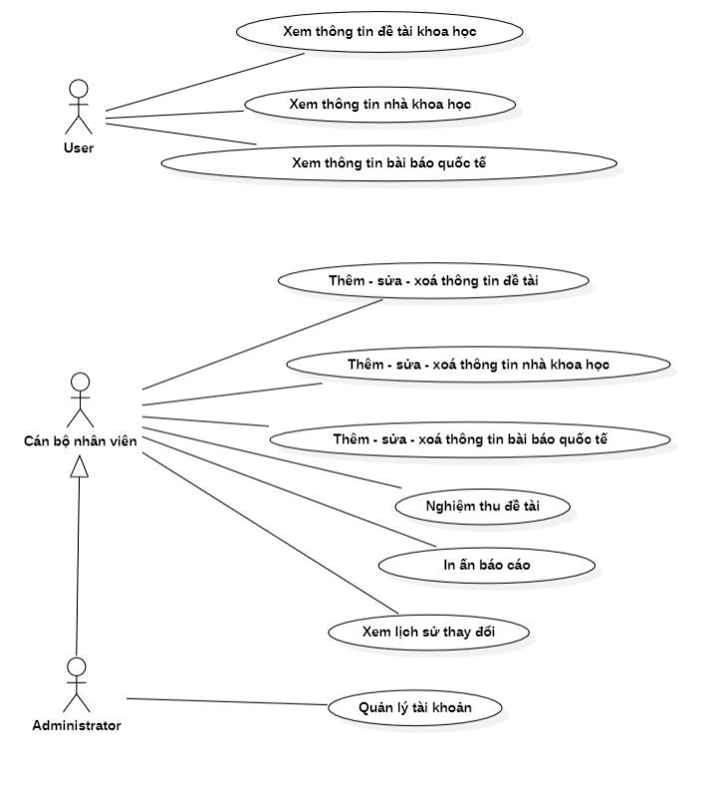
Use case tổng quát

Slide 10



Qui ước đặt tên
Qui tắc đặt tên bảng: Theo kiểu Pascal, tức là viết hoa chữ cái đầu tiên cho mỗi từ VD: dbo.ForeignLanguage
Ngoại trừ khoá chính ra thì hầu hết các trường còn lại đều cho phép rỗng. Nhằm khắc phục được lỗi khi xoá hết dữ liệu trong bảng.
Đặt tên khoá chính sẽ có hậu tố ID thì công thức chung sẽ là tên bảng + ID
VD: TopicID
Đối với khoá ngoại thì có tên giống với khoá chính mà nó tham chiếu tới
Qui ước đặt tên trường:
Tóm tắt bảng + khoá hoặc mô tả (ID, Name) + Hành động(CreaDate, ModiData, DeleteDate, …)
Đôi khi một bộ phận trong tên đã mô tả cho bộ phận khác, hoặc không tồn tại nên ta có thể lượt bỏ bớt như sau:
VD1: classifiName (Tên bảng + mô tả)
VD3: tpcDeleteUser (Tên bảng + hành động)
Không sử dụng các tiền tố trước tên cột/tên trường. Chỉ hiển thị tóm tắt bảng + hậu tố khác.

Slide 11
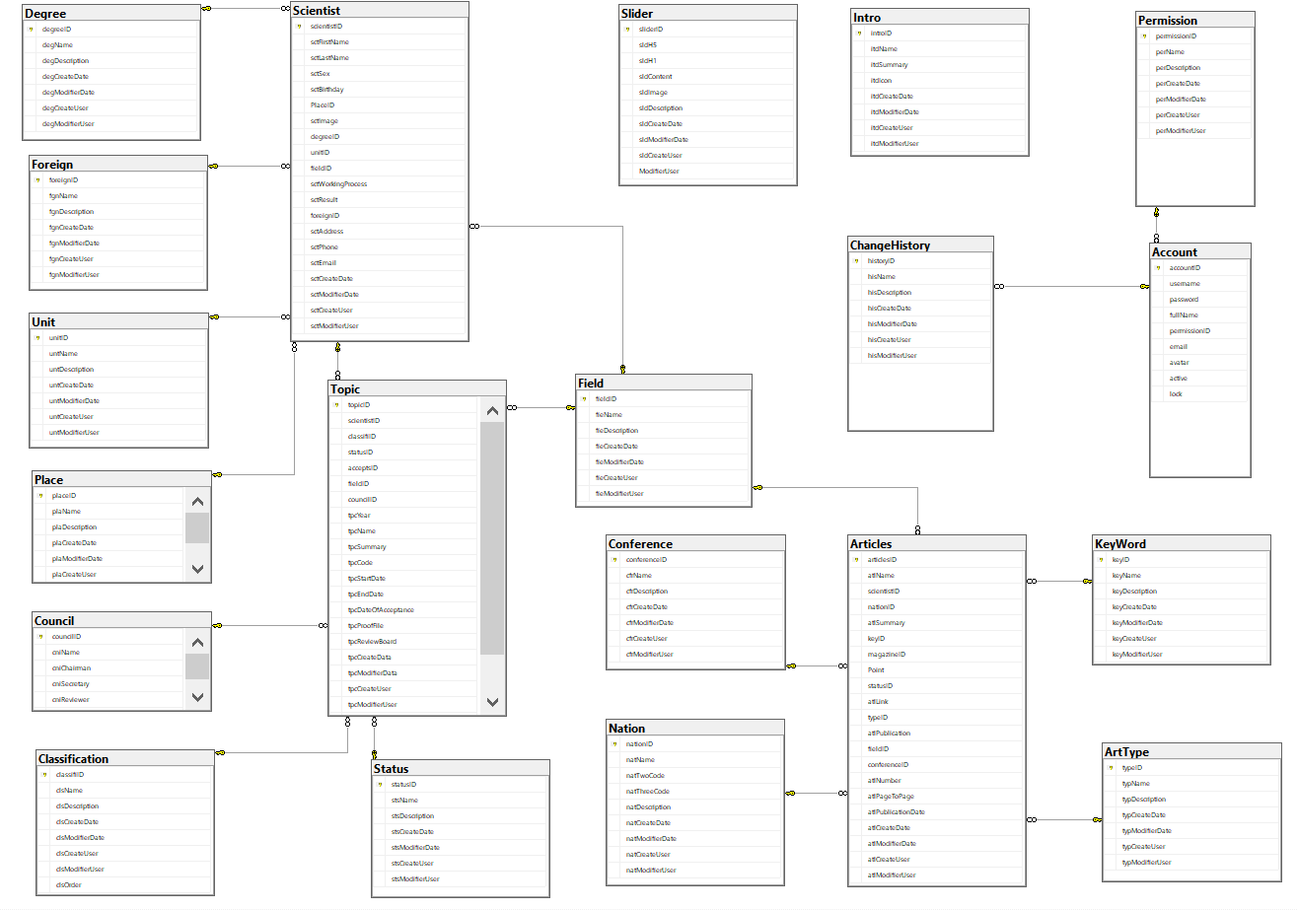
Sơ đồ Diagram

Slide 12
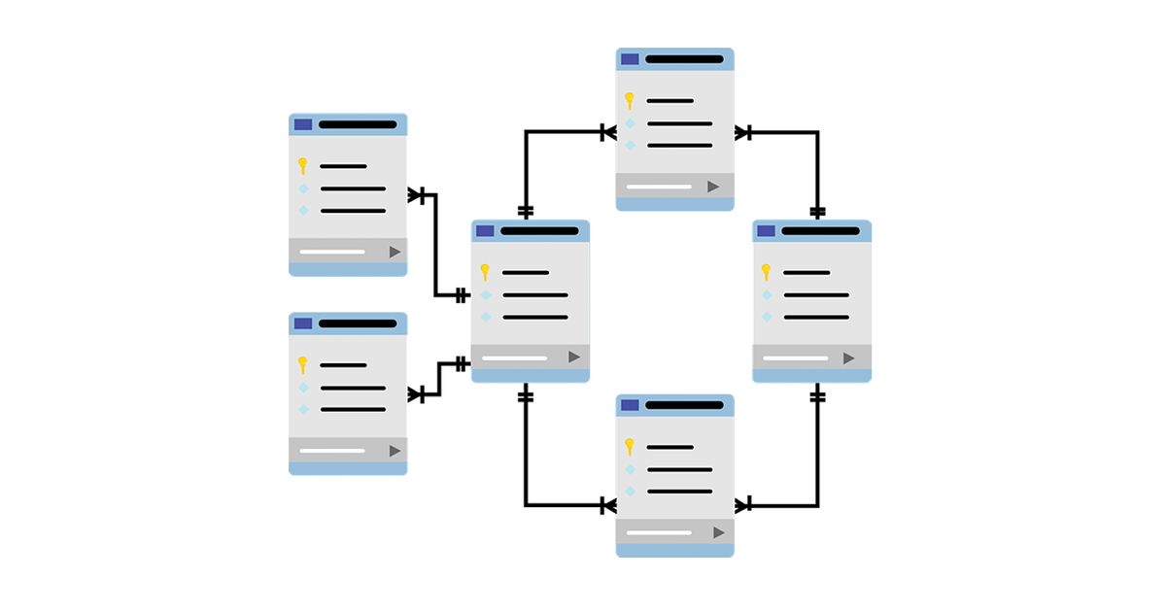
Xây dựng cơ sở dữ liệu
Việc nối bảng
Dựa vào thực tế hiện nay trong việc phát triển phần mềm thương mại, việc kết nối các bảng đã dần không còn được sử dụng ở rất nhiều công ty. Do dễ dẫn đến sự cố khi xoá mất dữ liệu từ một bảng hoặc có sự thay đổi, nâng cấp cơ sở dữ liệu sau này.
Do sự phức tạp của nó đối với lập trình viên, nhưng không mang lại quá nhiều giá trị nên khi lập trình cơ sở dữ liệu sẽ không nối bảng.

Slide 13



Học hỏi kinh nghiệm
Ngoài kiến thức ra, chuyến thực tập còn tích luỹ cho em rất nhiều về các kỹ năng như quản lý thời gian, đối diện áp lực, báo cáo thuyết trình, giao tiếp xã hội, kỹ năng lắng nghe,... Qua đó, giúp rèn luyện bản thân có một tác phong chuyên nghiệp, làm việc hiệu quả, sáng tạo. Khả năng đáp ứng được công việc sau khi ra trường.

Slide 14
Phần 3
Chạy Demo

Slide 15

Phần 4
Kết quả quá trình

Slide 16
Kết quả thực tập
Đạt mục tiêu 70% dự án
Xây dựng hoàn chỉnh trên 70% đề tài. Tạo nền tảng tiếp tục hoàn thiện sau thực tập
Phía người dùng
Tra cứu thông tin đề tài, nhà khoa học, bài báo quốc tế của nhà khoa học.
User
complete 70%
Administrator
Phía người quản trị
Quản lý thông tin đề tài, nhà khoa học, bài báo quốc tế của nhà khoa học.

Slide 17
THANK YOU FOR WATCHING

